Slide 1

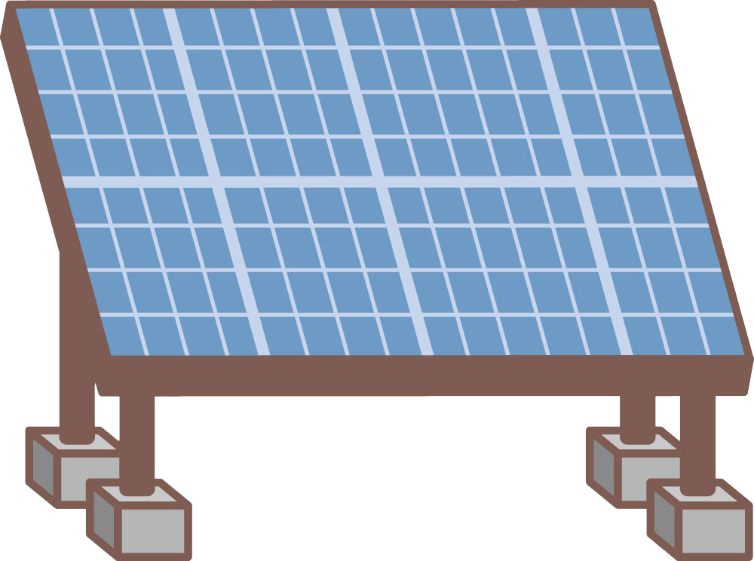



森林に太陽光発電設備を設置する場合の
許可が必要となる開発面積の基準が変わった
と聞いたけど、ホント？
ホントです。
令和５年４月より、森林^{※1}を開発して
太陽光発電設備を設置する場合、
その面積が0.5haを超えるものは、
都道府県知事の許可が必要になります^{※2} 。
林地開発許可制度が変わります!!
○ 森林^{※1}を開発して太陽光発電設備を設置する場合、
これまで
開発面積が１haを超える場合、
都道府県知事による林地開発許可
が必要でした。
令和５年４月より
開発面積が0.5haを超える場合、
都道府県知事による林地開発許可
が必要となります^{※2}。
※1 都道府県知事がたてる地域森林計画の対象となっている民有林で、保安林、保安施設地区及び海岸保全区域内の森林を除きます。
※2 ただし、令和５年３月31日までに太陽光発電設備の設置に必要な測量・設計等の準備行為を終えた上で、既に土地の開発行為に
着手している場合は、林地開発許可の取得は不要です。
○ 林地開発許可を取得せずに開発を行った場合には、森林法に基づき、
監督処分や罰則が科されます。
詳しくは都道府県の「林地開発許可業務担当課」まで
連絡先：○〇県○〇課（123－456－7890）

Slide 2
Q ＆ A
Q：令和５年３月31日までに、立木の伐採に着手していれば、開発行為に着手しているとみなされるのですか？
A：開発行為に着手しているとは、土地の形質変更の行為に着手している場合をいい、立木伐採は含まれません。
Q：令和５年３月31日までに、少しでも土地の形質変更の行為に着手していれば、開発行為に着手しているとみなされるのですか？
A：土地の形質変更に着手している場合でも、その行為が一時的なものに過ぎず、測量や設計等の準備行為を踏まえたものでない場合は、開発行為に着手しているとはみなされません。
一方、上記準備行為を踏まえた上で着手している土地の形質変更であれば、その多寡にかかわらず、開発行為に着手しているとみなされます。
Q：開発行為の着手の日はどのように確認されるのですか？
A：基本的には、開発行為者の申告内容（伐採届に記載の着手日、他の法令や条例等に基づく着工届等）により確認を行います。
ただし、申告に基づく着手日に疑義がある場合は、都道府県職員により事業計画や現地の確認等をさせていただくことがあります。
ケース１
太陽光発電設備
（開発面積が1ha以下）
伐採届
提出
土地の
形質変更
太陽光発電設備
の設置
林地開発許可
対象外
伐採
ケース２
太陽光発電設備
（開発面積が0.5ha超
1ha以下）
林地開発許可
が必要
伐採届
提出
伐採
土地の
形質変更
太陽光発電設備
の設置
令和５年４月１日
Q：太陽光発電設備（0.3ha）、資材置場（0.6ha）の合計0.9haの開発を計画しているのですが、林地開発許可は必要ですか？
A：資材置場が、太陽光発電設備を設置するために整備するものである場合には、双方の開発を合わせた0.9haが太陽光発電設備に関する開発行為とみなされ、林地開発許可が必要となります。
一方、0.6haの開発の目的が太陽光発電設備の設置と関係のない場合には、双方の開発は共に許可を要する規模に満たないため、林地開発許可の対象外となります。

